Slide 1
Optimierungsmethoden des GradientenAbstiegverfahrs bei neuronalen Netzen

Slide 2
Gliederung
Motivation
Neuronale Netze
Gradient Descent
Optimierungsalgorithmen
Python Programm
Evaluation
Fazit

Slide 3
Motivation
Viele verschiedene Optimierungsalgorithmen

Slide 4
Neuronale Netze

Slide 5
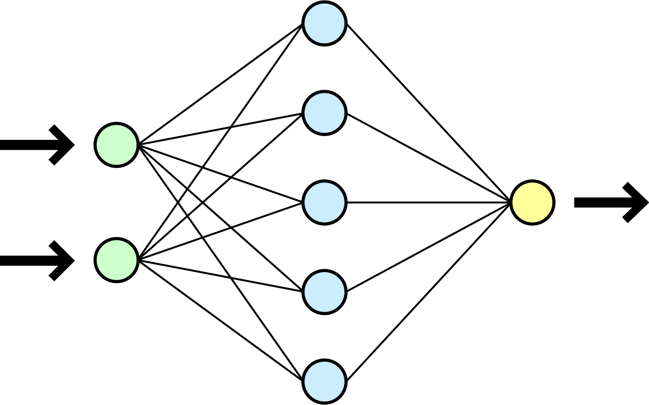
Neuronale Netze

Slide 6
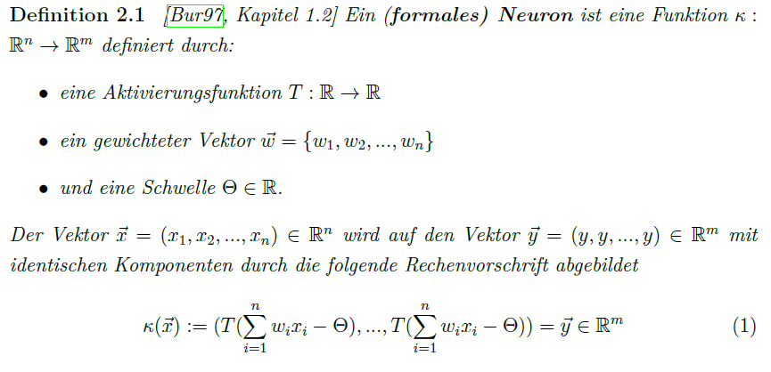
Neuronale Netze

Slide 7
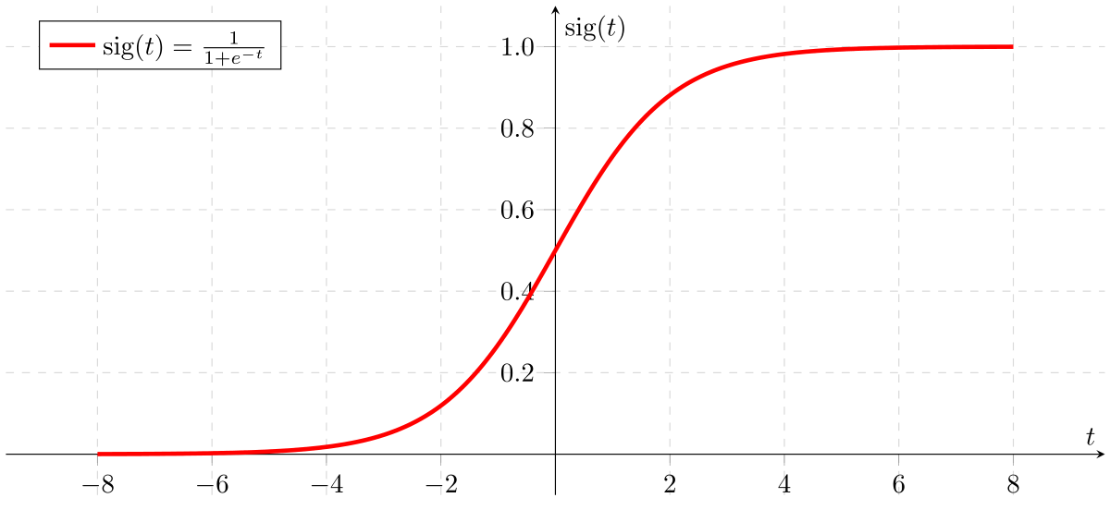
Neuronale Netze

Slide 8
Gradient Descent

Slide 9
Gradient Descent
Neuronales Netz ist Funktion f(x)
Fehler des Netzes ist Funktion J(f(x))
Optimale Parameter Belegung ergibt globales Minimum von J(f(x))
Ableiten und null setzen geht nicht, da f(x) nichtlinear somit auch J(f(x))
-> Lösung: Gradient Descent Algorithmus

Slide 10
Gradient Descent
Benötigen Gradienten
Gradient ist Ableitung im mehrdimensionalen
Gradient zeigt in die Richtung des stärksten Anstiegs
Negativer Gradient zeigt in die Richtung des stärksten Abstieg
-> Idee: Folge negativen Gradienten in ein Tal

Slide 11
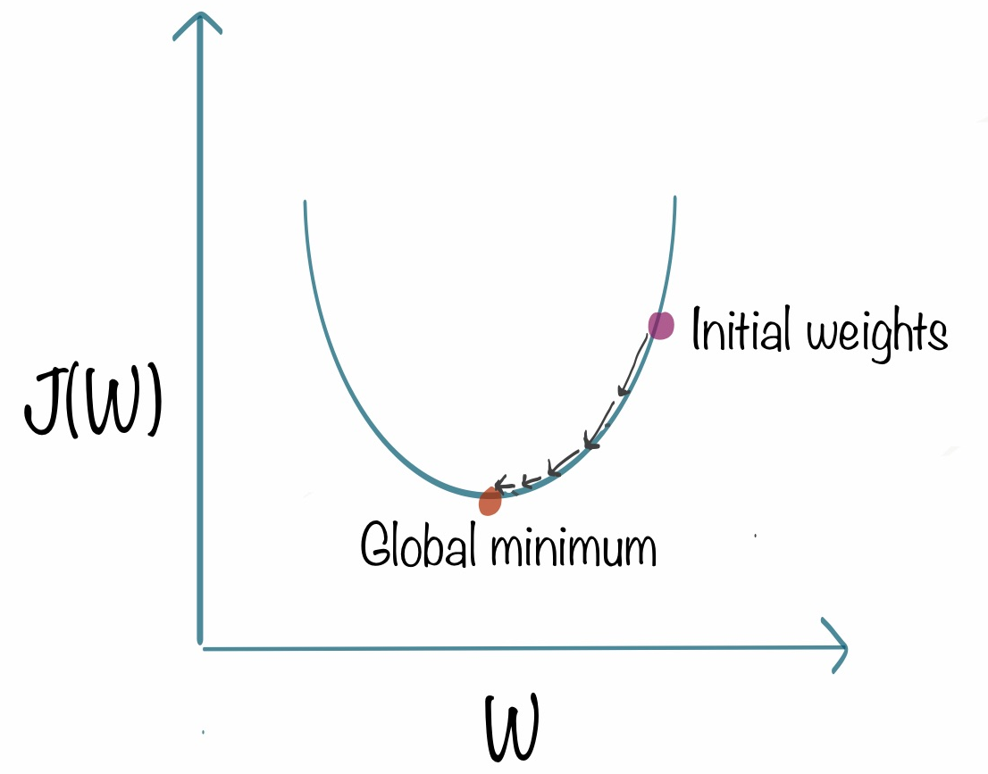
Gradient Descent

Slide 12

Gradient Descent
Pseudoalgorithmus:

Slide 13
Gradient Descent
Probleme:
Gradient wird für alle Eingangsdaten berechnet -> langsam
Alle Eingangsdaten passen nicht unbedingt in den Arbeispeicher
Langsame Konvergenz
Wahl der Lerngeschwindigkeit schwierig
-> Optimierung

Slide 14
Optimierungsmethoden

